Slide 1
2020 ИТОГИ ОРО РДШ ОРЕНБУРГСКАЯ ОБЛАСТЬ ОРО РДШ ИТОГИ 2020 РОССИЙСКОЕ ДВИЖЕНИЕ ШКОЛЬНИКОВ 2020 ИТОГИ ОРО РДШ ОРЕНБУРГСКАЯ ОБЛАСТЬ ОРО РДШ ИТОГИ 2020 ОРЕНБУРГСКАЯ ОБЛАСТЬ РДШ РОССИЙСКОЕ ДВИЖЕНИЕ ШКОЛЬНИКОВ
2020 ИТОГИ ОРО РДШ ОРЕНБУРГСКАЯ ОБЛАСТЬ ОРО РДШ ИТОГИ 2020 РОССИЙСКОЕ ДВИЖЕНИЕ ШКОЛЬНИКОВ
2020 ИТОГИ ОРО РДШ ОРЕНБУРГСКАЯ ОБЛАСТЬ ОРО РДШ ИТОГИ 2020 РДШ056
ОРЕНБУРСГКОЕ РЕГИОНАЛЬНОЕ ОТЕДЛЕНИЕ
РОССИЙСКОГО ДВИЖЕНИЯ ШКОЛЬНИКОВ
II заседание регионального Совета

Slide 2
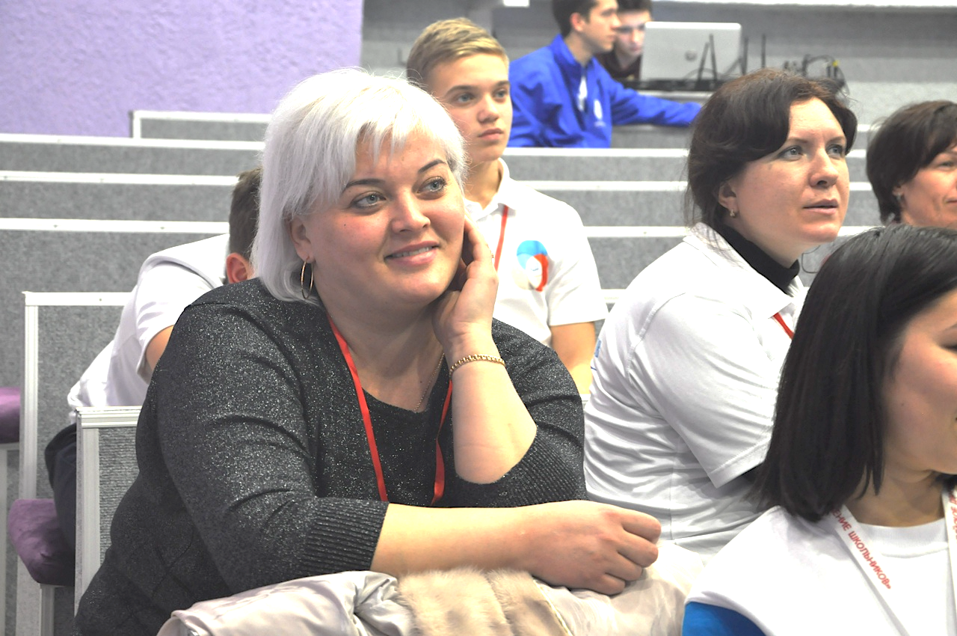
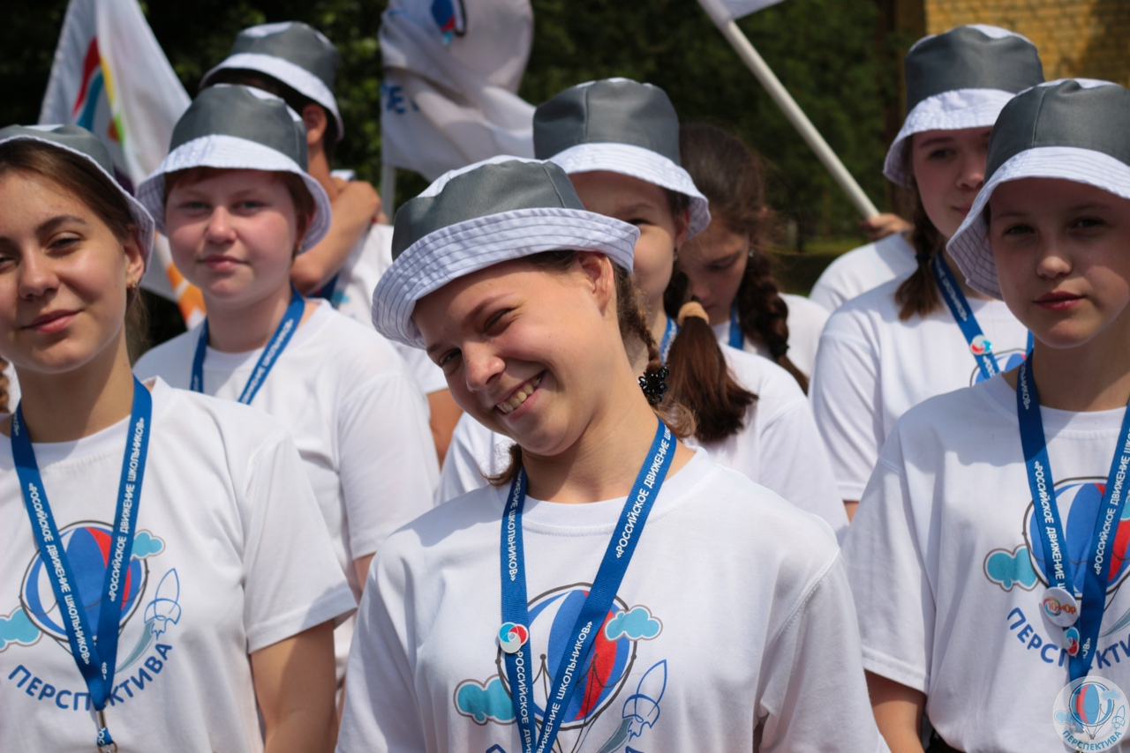
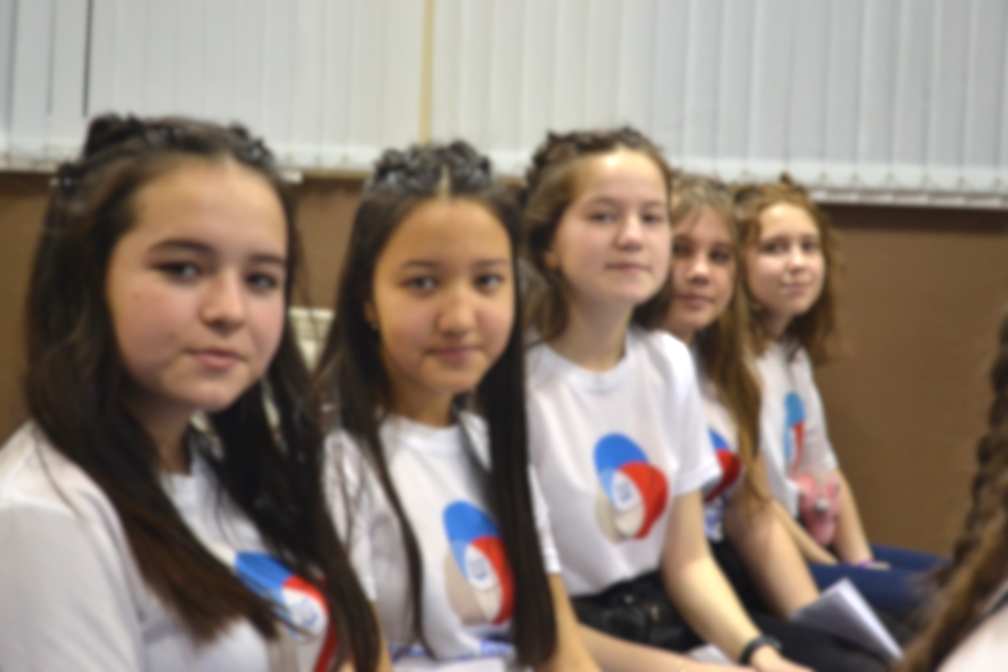
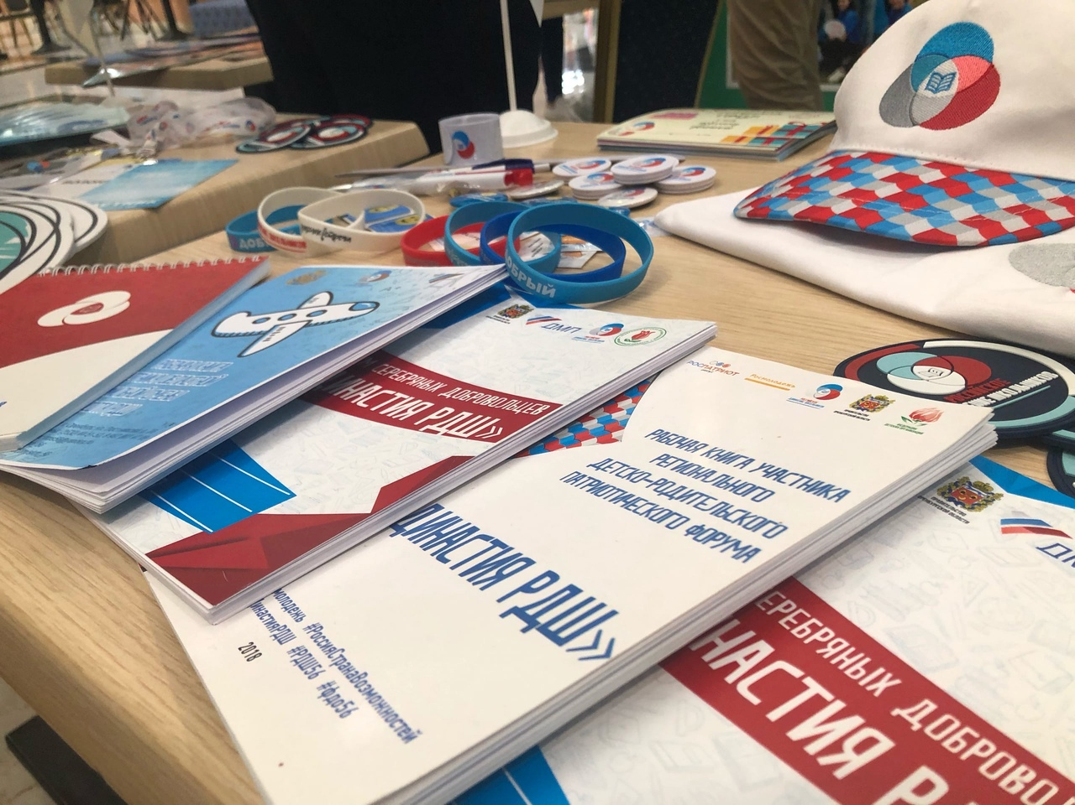
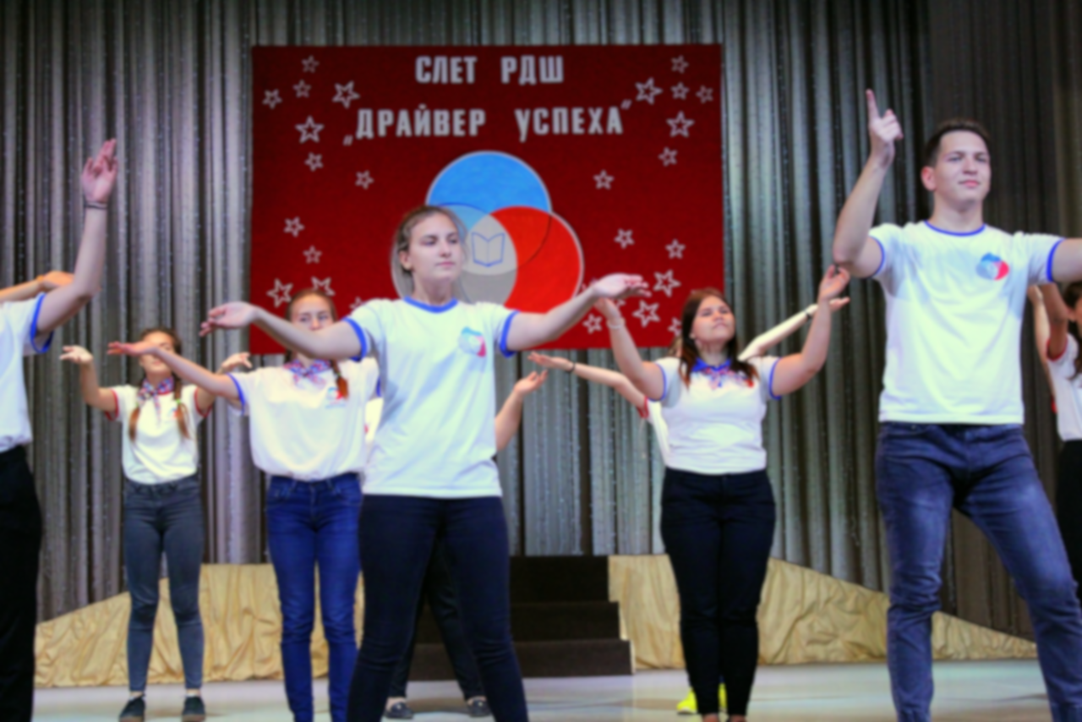
2020 ИТОГИ ОРО РДШ ОРЕНБУРГСКАЯ ОБЛАСТЬ ОРО РДШ ИТОГИ 2020 РОССИЙСКОЕ ДВИЖЕНИЕ ШКОЛЬНИКОВ 2020 ИТОГИ ОРО РДШ ОРЕНБУРГСКАЯ ОБЛАСТЬ ОРО РДШ ИТОГИ 2020 ОРЕНБУРГСКАЯ ОБЛАСТЬ РДШ РОССИЙСКОЕ ДВИЖЕНИЕ ШКОЛЬНИКОВ
2020 ИТОГИ ОРО РДШ ОРЕНБУРГСКАЯ ОБЛАСТЬ ОРО РДШ ИТОГИ 2020 РОССИЙСКОЕ ДВИЖЕНИЕ ШКОЛЬНИКОВ
2020 ИТОГИ ОРО РДШ ОРЕНБУРГСКАЯ ОБЛАСТЬ ОРО РДШ ИТОГИ 2020 РДШ056
#КОМАНДАРДШ56:
ЦИФРЫ ЗА 5 ЛЕТ
44 270
2 571
43
Общий охват участников
Члены Российского движения школьников
Местные отделения
17 263
236
Регистрация на сайте РДШ.РФ
Первичные отделения

Slide 3
2020 ИТОГИ ОРО РДШ ОРЕНБУРГСКАЯ ОБЛАСТЬ ОРО РДШ ИТОГИ 2020 РОССИЙСКОЕ ДВИЖЕНИЕ ШКОЛЬНИКОВ 2020 ИТОГИ ОРО РДШ ОРЕНБУРГСКАЯ ОБЛАСТЬ ОРО РДШ ИТОГИ 2020 ОРЕНБУРГСКАЯ ОБЛАСТЬ РДШ РОССИЙСКОЕ ДВИЖЕНИЕ ШКОЛЬНИКОВ
2020 ИТОГИ ОРО РДШ ОРЕНБУРГСКАЯ ОБЛАСТЬ ОРО РДШ ИТОГИ 2020 РОССИЙСКОЕ Дhttps://vk.com/video-154391990_456239117ВИЖЕНИЕ ШКОЛЬНИКОВ
2020 ИТОГИ ОРО РДШ ОРЕНБУРГСКАЯ ОБЛАСТЬ ОРО РДШ ИТОГИ 2020 РДШ056
ПАРТНЕРЫ ОРО РДШ
Органы исполнительной власти
Детские и молодёжные общественные организации региона
Партнерские соглашения: - Управление МЧС по Оренбургской области;
Оренбургский филиал РАНХиГС;
ФГБОУ ВО «Оренбургский государственный университет»;
ФГБОУ ВО «Оренбургский государственный педагогический университет»;

Slide 4
2020 ИТОГИ ОРО РДШ ОРЕНБУРГСКАЯ ОБЛАСТЬ ОРО РДШ ИТОГИ 2020 РОССИЙСКОЕ ДВИЖЕНИЕ ШКОЛЬНИКОВ 2020 ИТОГИ ОРО РДШ ОРЕНБУРГСКАЯ ОБЛАСТЬ ОРО РДШ ИТОГИ 2020 ОРЕНБУРГСКАЯ ОБЛАСТЬ РДШ РОССИЙСКОЕ ДВИЖЕНИЕ ШКОЛЬНИКОВ
2020 ИТОГИ ОРО РДШ ОРЕНБУРГСКАЯ ОБЛАСТЬ ОРО РДШ ИТОГИ 2020 РОССИЙСКОЕ ДВИЖЕНИЕ ШКОЛЬНИКОВ
2020 ИТОГИ ОРО РДШ ОРЕНБУРГСКАЯ ОБЛАСТЬ ОРО РДШ ИТОГИ 2020 РДШ056
#КОМАНДАРДШ56:
СИСТЕМА РАБОТЫ
Областной совет – 23 представителя органов исполнительной власти, детских, молодёжных, общественных организаций региона
Детский областной совет
Партнерство с органами исполнительной власти: министерство социального развития, министерство образования, департамент молодёжной политики
Ресурсный центр – юридическое лицо АНО «Ресурсный центр по поддержке детского, молодёжного, добровольческого движения Оренбургской области»
ПЕРВИЧНОЕ ОТДЕЛЕНИЕ РОССИЙСКОГО ДВИЖЕНИЯ ШКОЛЬНИКОВ 2020

Slide 5
2020 ИТОГИ ОРО РДШ ОРЕНБУРГСКАЯ ОБЛАСТЬ ОРО РДШ ИТОГИ 2020 РОССИЙСКОЕ ДВИЖЕНИЕ ШКОЛЬНИКОВ 2020 ИТОГИ ОРО РДШ ОРЕНБУРГСКАЯ ОБЛАСТЬ ОРО РДШ ИТОГИ 2020 ОРЕНБУРГСКАЯ ОБЛАСТЬ РДШ РОССИЙСКОЕ ДВИЖЕНИЕ ШКОЛЬНИКОВ
2020 ИТОГИ ОРО РДШ ОРЕНБУРГСКАЯ ОБЛАСТЬ ОРО РДШ ИТОГИ 2020 РОССИЙСКОЕ ДВИЖЕНИЕ ШКОЛЬНИКОВ
2020 ИТОГИ ОРО РДШ ОРЕНБУРГСКАЯ ОБЛАСТЬ ОРО РДШ ИТОГИ 2020 РДШ056
#КОМАНДАРДШ56: МЕХАНИЗМЫ РАБОТЫ
Взаимодействие с кураторами структурных подразделений РДШ
Взаимодействие с активистами - лидерами структурных подразделений РДШ
2 областных семинар – совещания в год
Система мотивации активистов РДШ в Оренбургской области
Информационная политика
Областные профильные смены
Школьно-студенческий педагогический отряд «ПЕРСПЕКТИВА»
ПЕРВИЧНОЕ ОТДЕЛЕНИЕ РОССИЙСКОГО ДВИЖЕНИЯ ШКОЛЬНИКОВ 2020

Slide 6
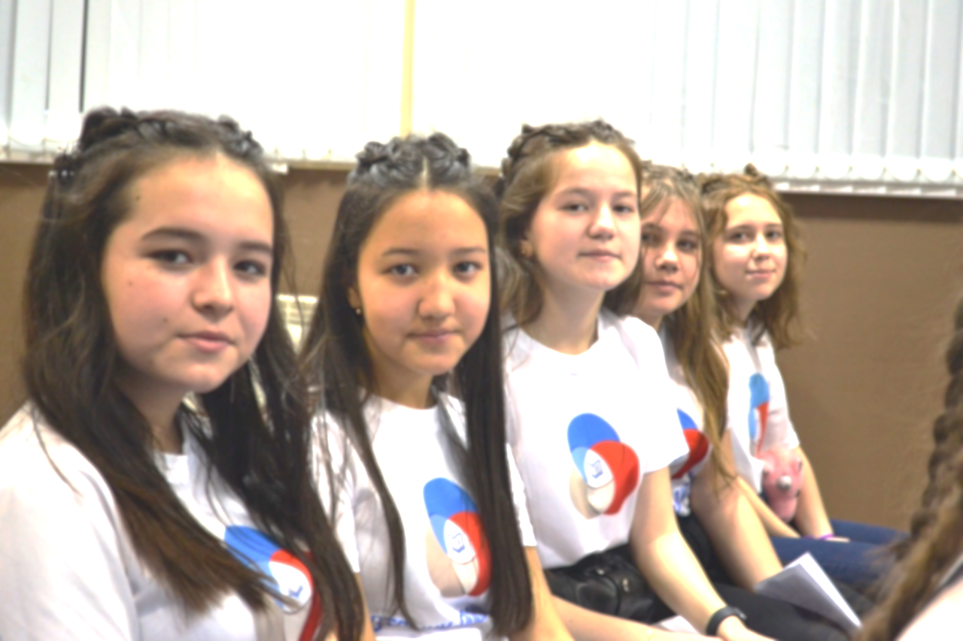
2020 ИТОГИ ОРО РДШ ОРЕНБУРГСКАЯ ОБЛАСТЬ ОРО РДШ ИТОГИ 2020 РОССИЙСКОЕ ДВИЖЕНИЕ ШКОЛЬНИКОВ 2020 ИТОГИ ОРО РДШ ОРЕНБУРГСКАЯ ОБЛАСТЬ ОРО РДШ ИТОГИ 2020 ОРЕНБУРГСКАЯ ОБЛАСТЬ РДШ РОССИЙСКОЕ ДВИЖЕНИЕ ШКОЛЬНИКОВ
2020 ИТОГИ ОРО РДШ ОРЕНБУРГСКАЯ ОБЛАСТЬ ОРО РДШ ИТОГИ 2020 РОССИЙСКОЕ ДВИЖЕНИЕ ШКОЛЬНИКОВ
2020 ИТОГИ ОРО РДШ ОРЕНБУРГСКАЯ ОБЛАСТЬ ОРО РДШ ИТОГИ 2020 РДШ056
#КОМАНДАРДШ56: РЕГИОНАЛЬНЫЕ ПРОЕКТЫ
ДИНАСТИЯ РДШ
Региональный
детско-родительский Форум
ЮниОр
Детский добровольческий форум
КОНКУРС
Среди
активистов школьного музейного движения
ЛУЧШАЯ
Команда
Российского движения школьников
КОНКУРС
Среди
местных отделений РДШ
ПЕРВИЧНОЕ ОТДЕЛЕНИЕ РОССИЙСКОГО ДВИЖЕНИЯ ШКОЛЬНИКОВ 2020

Slide 7
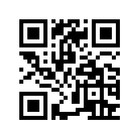
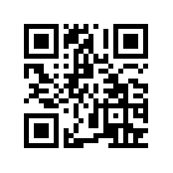
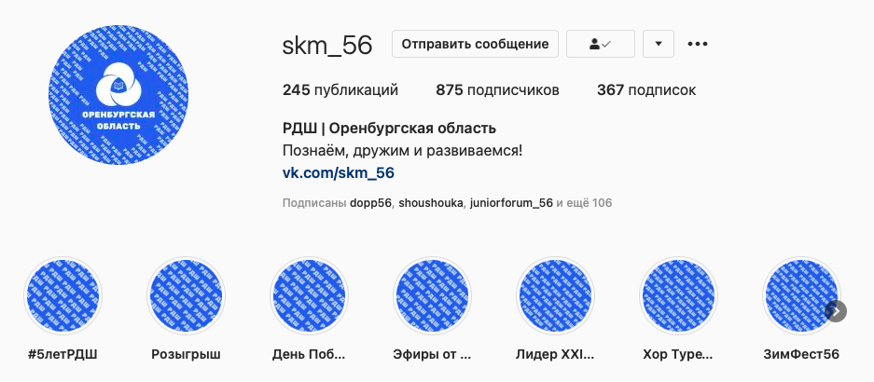
2020 ИТОГИ ОРО РДШ ОРЕНБУРГСКАЯ ОБЛАСТЬ ОРО РДШ ИТОГИ 2020 РОССИЙСКОЕ ДВИЖЕНИЕ ШКОЛЬНИКОВ 2020 ИТОГИ ОРО РДШ ОРЕНБУРГСКАЯ ОБЛАСТЬ ОРО РДШ ИТОГИ 2020 ОРЕНБУРГСКАЯ ОБЛАСТЬ РДШ РОССИЙСКОЕ ДВИЖЕНИЕ ШКОЛЬНИКОВ
2020 ИТОГИ ОРО РДШ ОРЕНБУРГСКАЯ ОБЛАСТЬ ОРО РДШ ИТОГИ 2020 РОССИЙСКОЕ ДВИЖЕНИЕ ШКОЛЬНИКОВ
2020 ИТОГИ ОРО РДШ ОРЕНБУРГСКАЯ ОБЛАСТЬ ОРО РДШ ИТОГИ 2020 РДШ056
Оренбургское региональное отделение РДШ «Вконтакте»
Оренбургское региональное отделение РДШ «Instagram»
Место расположения: г. Оренбург, ул. Постникова, 26А
E-mail для связи: RMS56@YANDEX.RU
Рабочий телефон: 8-987-887-47-09
Рег. координатор: Добровольская Елена Александровна
ИТОГИ РАБОТЫ ОРЕНБУРГСКОГО РЕГИОНАЛЬНОГО ОТДЕЛЕНИЯ РОССИЙСКОГО ДВИЖЕНИЯ ШКОЛЬНИКОВ 2020

